Slide 1
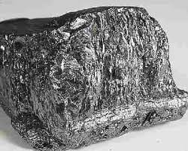
1.6 Kryštalické a amorfné pevné látky

Slide 2
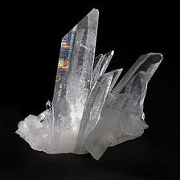
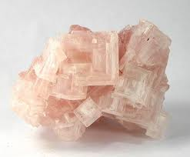
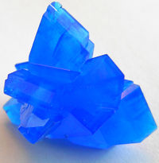
Všetky látky sú z častíc. Podľa toho ako sú častice v látke usporiadané delíme pevné látky na kryštalické a amorfné.
Kryštalické
Častice sú v nich usporiadané pravidelne napr. kamenná soľ, modrá skalica, ľad, kremeň, diamant, granát. Umelo vytvorené sú napr. germánium, kremík, umelé drahokamy.

Slide 3
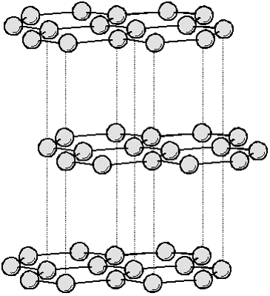
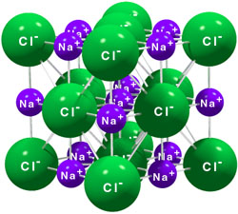
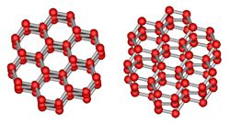
Ako sú častice usporiadané?

Slide 4
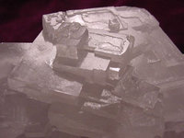
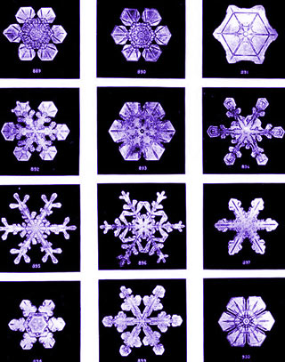
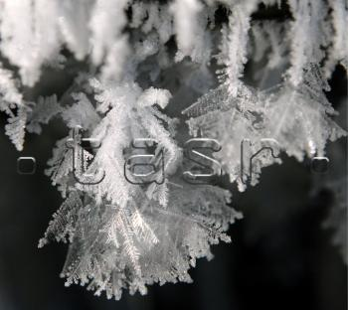
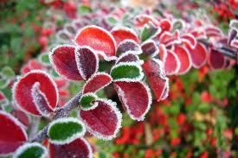
Ako vznikajú kryštály?
Odparením roztoku
Stuhnutím kvapaliny alebo pary

Slide 5
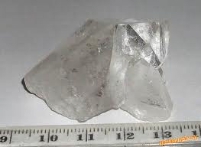
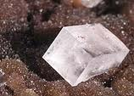
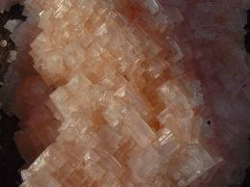
Pri kryštalizácií látky vznikajú:
Jednotlivé veľké kryštály
Alebo veľa drobných kryštálov

Slide 6
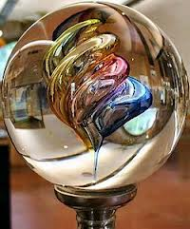
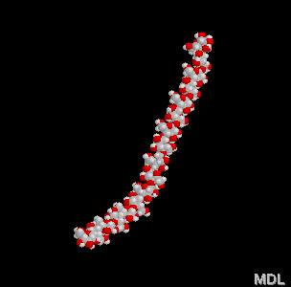
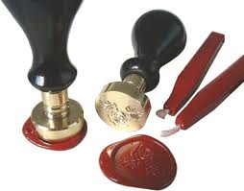
Amorfné látky
Častice v týchto pevných látkach sú usporiadané nepravidelne. Sú to látky: sklo, asfalt, pečatný vosk.

